Slide 1

Лев николаевич
Толстой
Презентазция от Левон Жамхарйан

Slide 2
Где родился Лев Николаевич Толстой
Лев Николаевич Толстой родился 28 августа 9 сентября 1828 г. в родовом имении Ясная Поляна (сейчас музей-усадьба Л. Н. Толстого в Щёкинском р-не Тульской области

Slide 3
Где учился Лев Николаевич Толстой
Яснополянская школа, в 1859—1862 начальная школа, открытая Л. Н. Толстым в его усадьбе Ясная Поляна для крестьянских детей окрестных деревень. Кроме Толстого, в ней работали 4 учителя.

Slide 4
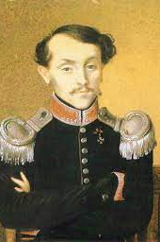
Родители Л. Н. Толстой
Oтец-Неколай Толстой Ильич
отец Толстого, родился 26 июня 1794 г. «Отец был среднего роста, хорошо сложённый живой сангвиник, с приятным лицом и с всегда грустными глазами», — писал о нем Толстой в «Воспоминаниях». Он упоминал и другие характеристики отца, у которого были «сангвиническая красная шея», «бодрый быстрый шаг», «бодрый, ласковый голос», «добрые красивые глаза», «грациозные, мужественные движения».

Slide 5
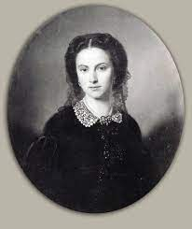
Мать-Мария Николаевна Волконская
Толстая Мария Николаевна (рожд. кн. Волконская; 1790–1830). Толстой не помнил своей матери, она умерла, когда ему не исполнилось и двух лет; в «Воспоминаниях» он писал: «Матери своей я совершенно не помню. Мне было полтора года, когда она скончалась. По странной случайности не осталось ни одного её портрета, так что как реальное физическое существо я не могу себе представить её. Я отчасти рад этому, потому что в представлении моём о ней есть только её духовный облик, и всё, что я знаю о ней, всё прекрасно...». Высокий духовный облик матери, ее лучистые глаза Толстой придал героине романа «Война и мир» княжне Марье.

Slide 6
Дери Л. Н. Толстово
Брак был счастливый. В семье было пятеро детей: У них было пятеро детей: Николай (1823—1860), Сергей (1826—1904), Дмитрий (1827—1856), Лев, Мария (1830—1912).

Slide 7
Смерть Лев Николаевич Толстой
Писателя не стало 20 ноября 1910 года. Причиной смерти Льва Толстого стала пневмония.
Пневмония (воспаление легких) – острое инфекционно-воспалительное заболевание легких, при котором в процесс вовлекаются все структурные элементы легочной ткани. Воспаление легких до появления антибиотиков было одним из самых грозных заболеваний.

Slide 8
